Slide 1









PHÒNG GD & ĐT QUẬN LONG BIÊN
CHÀO MỪNG CÁC EM ĐẾN VỚI TIẾT HỌC
HĐTN – LỚP 1

Slide 2



Khởi động

Slide 3
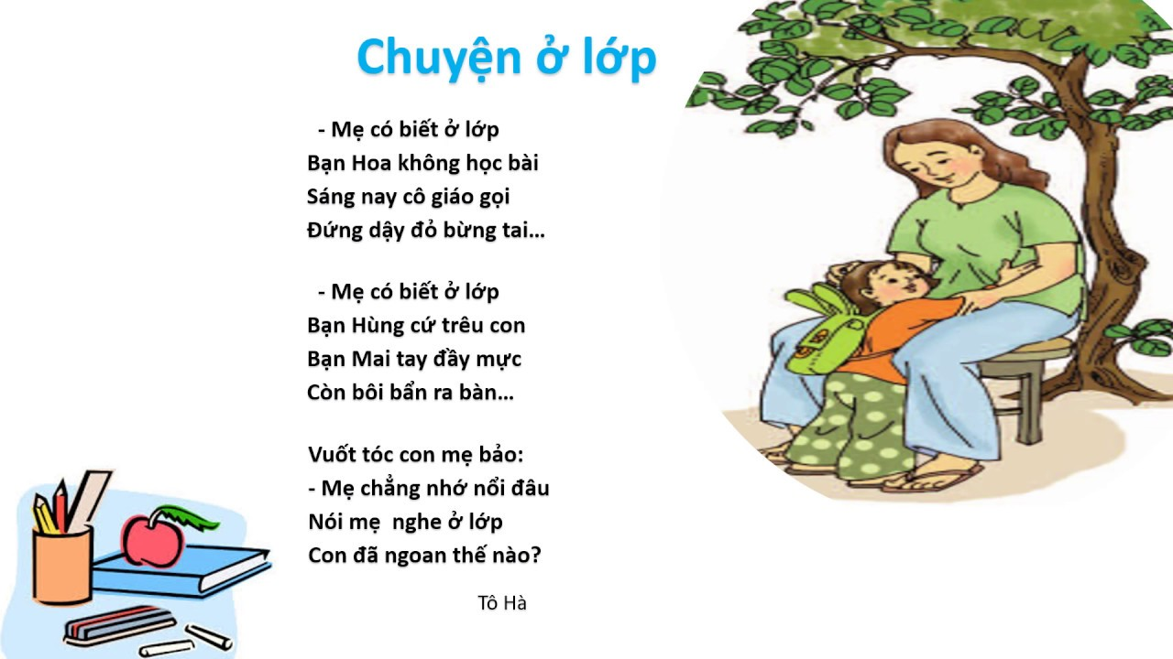

Slide 4



Các bạn trong bài thơ đã làm những điều gì không nên làm trong lớp?
Trêu chọc bạn, tay dính mực và bôi bẩn ra bàn

Slide 5
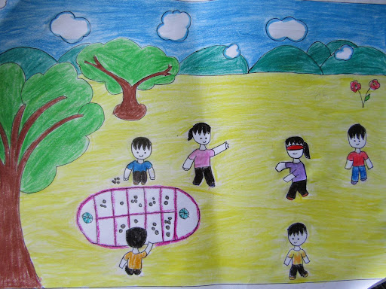
BÀI 2: NHỮNG VIỆC NÊN LÀM TRONG GIỜ RA CHƠI (TIẾT 1)

Slide 6

Khám phá

Slide 7
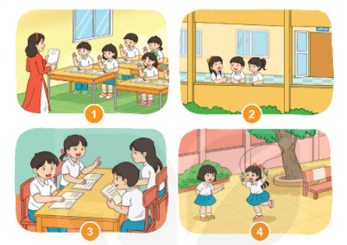
Mô tả nội dung ở mỗi bức tranh
Hành động nào nên làm trong giờ học? Nên làm trong giờ ra chơi? Nêu lí do

Slide 8
Các bạn học sinh đang nghe giảng và giơ tay xây dựng bài
Địa điểm: trong lớp học, trong giờ học
HÀNH ĐỘNG NÊN LÀM
TRONG GIỜ HỌC

Slide 9
Ba bạn đang trò chuyện với nhau rất vui vẻ
Địa điểm: trước cửa lớp học
HÀNH ĐỘNG NÊN LÀM
GIỜ RA CHƠI

Slide 10
Bốn bạn đang học nhóm, trao đổi bài tập
Địa điểm: trong lớp học
HÀNH ĐỘNG NÊN LÀM
TRONG GIỜ HỌC

Slide 11
Hai bạn gái đang chơi nhảy dây
Địa điểm: sân trường
HÀNH ĐỘNG NÊN LÀM
GIỜ RA CHƠI

Slide 12
Nên làm trong giờ học
Nên làm trong giờ ra chơi

Slide 13
Liên hệ thực tế:
Giờ ra chơi trước em và các bạn đã cùng nhau làm gì?
Nói chuyện, chơi nhảy dây, làm bài tập, đọc truyện,…
NGHE BÀI HÁT
"GIỜ RA CHƠI"

Slide 14
Kể tên các:
01
Việc nên làm trong giờ học
02
Việc nên làm trong giờ chơi

Slide 15


Trò chơi: Chuyền

Slide 16
TT | Việc nên làm trong giờ học | Việc nên làm trong giờ chơi
1 | Trật tự | Sử dụng thời gian chơi hữu ích
2 | Tập trung, lắng nghe thầy cô giảng bài | Chơi hoà đồng, không phân biệt
3 | Lắng nghe các bạn phát biểu | Chơi các trò chơi lành mạnh, an toàn
4 | Làm nhiệm vụ được giao | Chơi những nơi an toàn
TT | Việc nên làm trong giờ học | Việc nên làm trong giờ chơi
5 | Tích cực tham gia các hoạt động | Giao tiếp lịch sự
6 | Tích cực phát biểu ý kiến xây dựng bài | Giữ vệ sinh chung
7 | Ngồi học đúng tư thế | Vào lớp đúng giờ

Slide 17
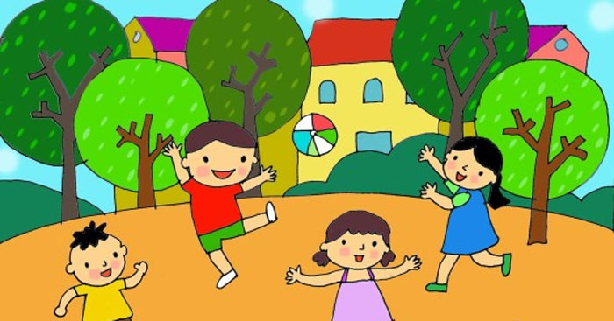
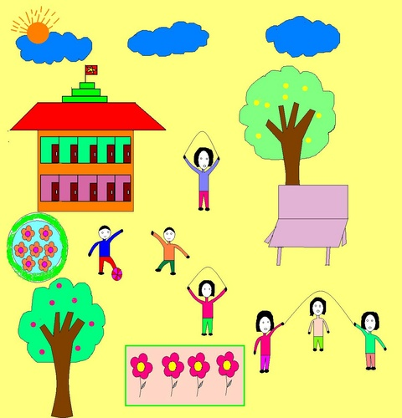
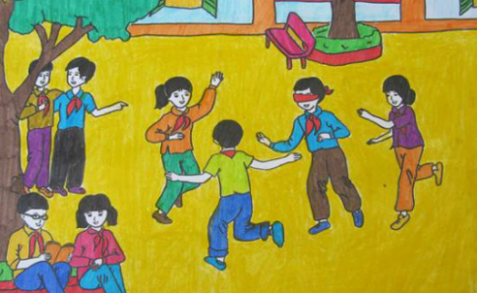
Vẽ một bức tranh miêu tả lại giờ ra chơi của em

Slide 18



